Slide 1
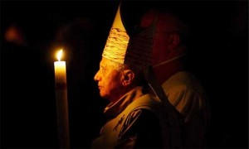
CARTA APOSTÓLICA EN FORMA DE MOTU PROPRIO
PORTA FIDEI
DEL SUMO PONTÍFICE BENEDICTO XVI
CON LA QUE SE CONVOCA EL AÑO DE LA FE

Slide 2
DATOS GENERALES
Dado en Roma, junto a San Pedro, el 11 de octubre del año 2011, séptimo de mi Pontificado.
Tiene 15 números, 22 citas a pié de página.
Más de 100 veces aparece la palabra fe y 10 veces la palabra Año de la fe.
Cerca de 56 citas bíblicas.

Slide 3
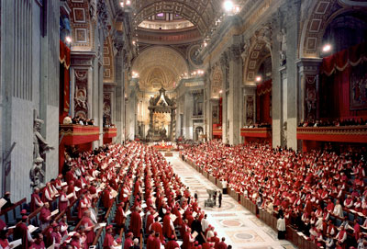
CONTENIDO
EN TÍTULOS
DE LOS
15 NÚMEROS.

Slide 4
1. “La puerta de la fe”
Profesar la Fe en la Trinidad
2. Exigencia de redescubrir el camino de la fe ante la situación actual
3. Justificación del año de la fe. (4)

Slide 5
4. Duración: 11 de Octubre 2012 al 24 de Noviembre del 2013.
Contenido y Memoria del año 1967
5. Valor de los textos conciliares
6. La renovación de la Iglesia pasa por el testimonio de fe y de conversión – Medida de la misma.

Slide 6
7. Caridad – Nueva Evangelización y crecimiento de la fe por amor recibido y comunicado.
8. Rememorar, celebrar, profesar y exigencia de transmitir la fe de siempre. Profesión pública del Credo
9. Suscite “integralidad” ( confesada, celebrada, vivida ). “Aprender de memoria el Credo”.

Slide 7
10. Camino para comprender la unidad entre los contenidos y el acto de fe. ¿Qué significa “creer con el corazón”.? ( Más largo).
11. Para acceder a un conocimiento sistemático del contenido de la fe. Valor del Catecismo de la Iglesia Católica.
12. Instrumento de apoyo a la fe y en espera de una Nota con indicaciones para ayudar a creer y evangelizar. Situación actual.

Slide 8
13. Recorrer a lo largo del año la historia de nuestra fe que contempla el misterio insondable del entrecruzarse la santidad y el pecado. ( Jesús, María, los Apóstoles, discípulos, mártires, consagrados y hombres y mujeres de toda edad )
14. Fe y Caridad: testimonio de la Caridad. ( cfr. n. 7 )
15. Llamados a la búsqueda de la fe. Más fuerte nuestra relación con Cristo, toda la vida a la luz de la fe.

Slide 9
10 veces aparece
“Año de la fe”
Veamos su contexto
Una en el título y otra en las notas.

Slide 10
4. (1) A la luz de todo esto, he decidido convocar un Año de la fe. Comenzará el 11 de octubre de 2012, en el cincuenta aniversario de la apertura del Concilio Vaticano II, y terminará en la solemnidad de Jesucristo, Rey del Universo, el 24 de noviembre de 2013. En la fecha del 11 de octubre de 2012, se celebrarán también los veinte años de la publicación del Catecismo de la Iglesia Católica, promulgado por mi Predecesor, el beato Papa Juan Pablo II,[3]con la intención de ilustrar a todos los fieles la fuerza y belleza de la fe. Este documento, auténtico fruto del Concilio Vaticano II, fue querido por el Sínodo Extraordinario de los Obispos de 1985 como instrumento al servicio de la catequesis[4], realizándose mediante la colaboración de todo el Episcopado de la Iglesia católica. Y precisamente he convocado la Asamblea General del Sínodo de los Obispos, en el mes de octubre de 2012, sobre el tema de La nueva evangelización para la transmisión de la fe cristiana.

Slide 11
4. (2)Será una buena ocasión para introducir a todo el cuerpo eclesial en un tiempo de especial reflexión y redescubrimiento de la fe. No es la primera vez que la Iglesia está llamada a celebrar un Año de la fe.

Slide 12
5. ( 3 )He pensado que iniciar el Año de la fe coincidiendo con el cincuentenario de la apertura del Concilio Vaticano II puede ser una ocasión propicia para comprender que los textos dejados en herencia por los Padres conciliares, según las palabras del beato Juan Pablo II, «no pierden su valor ni su esplendor. Es necesario leerlos de manera apropiada y que sean conocidos y asimilados como textos cualificados y normativos del Magisterio, dentro de la Tradición de la Iglesia. […] Siento más que nunca el deber de indicar el Concilio como la gran gracia de la que la Iglesia se ha beneficiado en el siglo XX. Con el Concilio se nos ha ofrecido una brújula segura para orientarnos en el camino del siglo que comienza»[9]. Yo también deseo reafirmar con fuerza lo que dije a propósito del Concilio pocos meses después de mi elección como Sucesor de Pedro: «Si lo leemos y acogemos guiados por una hermenéutica correcta, puede ser y llegar a ser cada vez más una gran fuerza para la renovación siempre necesaria de la Iglesia»[10].

Slide 13
6. ( 4 ) En esta perspectiva, el Año de la fe es una invitación a una auténtica y renovada conversión al Señor, único Salvador del mundo. Dios, en el misterio de su muerte y resurrección, ha revelado en plenitud el Amor que salva y llama a los hombres a la conversión de vida mediante la remisión de los pecados (cf. Hch 5, 31).

Slide 14
11. ( 5 ) Precisamente en este horizonte, el Año de la fe deberá expresar un compromiso unánime para redescubrir y estudiar los contenidos fundamentales de la fe, sintetizados sistemática y orgánicamente en el Catecismo de la Iglesia Católica. En efecto, en él se pone de manifiesto la riqueza de la enseñanza que la Iglesia ha recibido, custodiado y ofrecido en sus dos mil años de historia. Desde la Sagrada Escritura a los Padres de la Iglesia, de los Maestros de teología a los Santos de todos los siglos, el Catecismo ofrece una memoria permanente de los diferentes modos en que la Iglesia ha meditado sobre la fe y ha progresado en la doctrina, para dar certeza a los creyentes en su vida de fe.

Slide 15
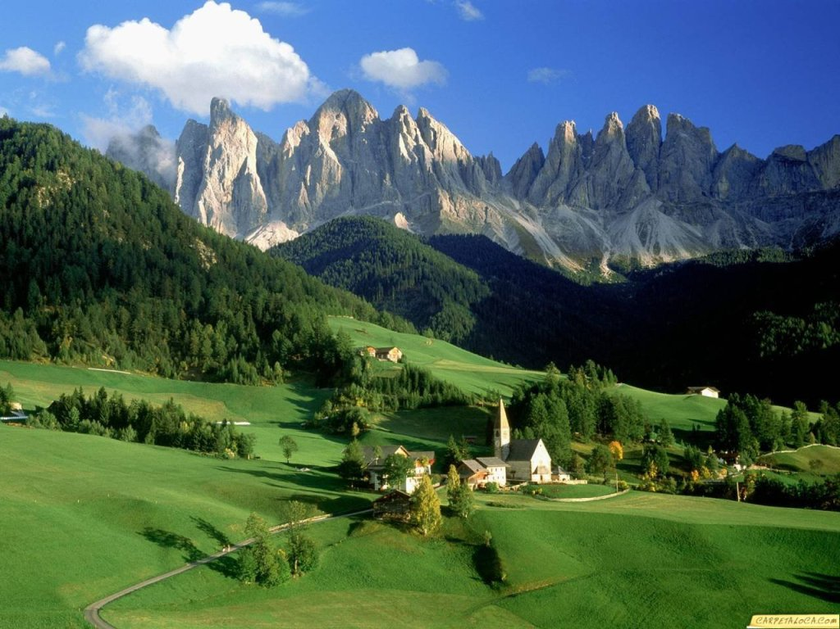
12. ( 6 ) 12. Así, pues, el Catecismo de la Iglesia Católica podrá ser en este Año un verdadero instrumento de apoyo a la fe, especialmente para quienes se preocupan por la formación de los cristianos, tan importante en nuestro contexto cultural. Para ello, he invitado a la Congregación para la Doctrina de la Fe a que, de acuerdo con los Dicasterios competentes de la Santa Sede, redacte una Nota con la que se ofrezca a la Iglesia y a los creyentes algunas indicaciones para vivir este Año de la fe de la manera más eficaz y apropiada, ayudándoles a creer y evangelizar.

Slide 16
14. ( 7 ) El Año de la fe será también una buena oportunidad para intensificar el testimonio de la caridad. San Pablo nos recuerda: «Ahora subsisten la fe, la esperanza y la caridad, estas tres. Pero la mayor de ellas es la caridad» (1 Co 13, 13).

Slide 17
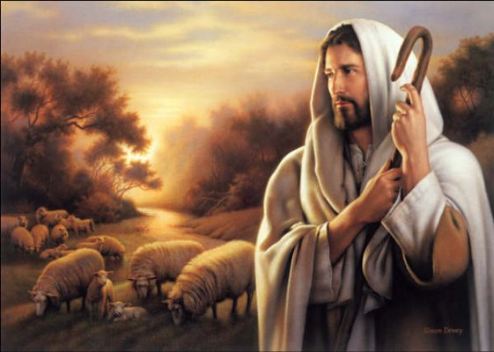
15. ( 8 ) «Que la Palabra del Señor siga avanzando y sea glorificada» (2 Ts 3, 1): que este Año de la fe haga cada vez más fuerte la relación con Cristo, el Señor, pues sólo en él tenemos la certeza para mirar al futuro y la garantía de un amor auténtico y duradero.

Slide 18
ALGUNAS
REFLEXIONES

Slide 19
CONVOCAR
( eclesial )
CONVERSIÓN
CONTENIDOS
DE LA FE
AYUDA EFICAZ ADECUADA
TESTIMONIO DE CARIDAD
TEXTOS
CONCILIARES
REFLEXIÓN
REDESCRUBRIR LA FE
RELACIÓN CON EL SEÑOR

Slide 20
FIDES Deum
Contenido - objeto
Fe conocida, asimilada
Fides
Deo
Relación interpersonal
Acto de fe = fe celebrada
Fides
In Deum
Búsqueda creciente de la fe
Fe vivida, testimoniada y transmitida = crecimiento.

Slide 21
- Crecimiento de la figura del Papa en cuanto a los contenidos más que lo mediático.

